Slide 1

TECNOLOGICO NACIONAL DE MEXICO
INSTITUTO TECNOLOGICO DE FRONTERA COMALAPA
UNIDAD ACADEMICA DE VENUSTIANO CARRANZA
“INGENIERIA EN SISTEMAS COMPUTACIONALES”
SIMULACION
QUINTO SEMESTRE
ACTIVIDAD
4.2 REPORTE DE PRACTICA
NOMBRE DEL ALUMNO | MATRICULA
Alondra Yudivia Santis Ovalle | 241260104
PROFESOR:
FRANCISCO JAVIER VELAZQUEZ MINGO
29 DE SEPTIEMBREDE 2026, VENUSTIANO CARRANZA, CHIAPAS

Slide 2
Introducción
La simulación de eventos discretos permite analizar el comportamiento de un sistema real sin intervenirlo y apoyar la toma de decisiones. En esta práctica se modelaron dos sistemas: una línea de espera multiservidor M/M/c con tres hangares (λ = 1.20 y μ = 0.50 aviones por día) y un inventario de cámaras de bicicleta con política (Q, R). Cada modelo se programó en Python, Java y R, y se validó con pruebas estadísticas paramétricas y no paramétricas.

Slide 3
Justificación
Las fórmulas analíticas de líneas de espera solo aplican bajo supuestos estrictos, mientras que la simulación permite medir Wq, Lq, ρ y costos, y comparar alternativas como el número de hangares o los valores de Q y R. Implementar el mismo modelo en tres lenguajes permite verificar que la lógica es consistente. Además, validar los generadores de variables aleatorias y los resultados con Chi², Kolmogorov-Smirnov, t de Student y Wilcoxon da confiabilidad a las decisiones que se toman con el simulador..

Slide 4
Ejercicio: Hangares M/M/c
Sistema: los aviones llegan a un taller con c = 3 hangares en paralelo y una sola cola FIFO (modelo M/M/c).
Tasas: llegadas exponenciales con λ = 1.20 aviones/día y servicio exponencial con μ = 0.50 aviones/día por hangar, es decir ρ = λ / (c·μ) = 0.80.
Costos: $150 por hangar por día y $704 por avión en cola por día; costo total = c·150 + 704·Lq.
Teoría (c = 3): Wq = 2.157 días, W = 4.157 días, Lq = 2.589 aviones y costo teórico de $2,272.49 por día.
Experimento: se simulan 10,000 días y se valida con Chi², Kolmogorov-Smirnov, t de Student e IC 95% de Wq.

Slide 5
Python- Simulador de hangares M/M/c:
Variables aleatorias: tiempos entre llegadas ~ Exp(λ = 1.20) y de servicio ~ Exp(μ = 0.50), generados con np.random.exponential.
Motor de eventos: ciclo_animacion() avanza el reloj dt = 0.1 días y procesa tres eventos: llegada de un avión, asignación al hangar libre con su tiempo de servicio y salida cuando termina el servicio.
Cola y hangares: lista de aviones en cola (FIFO) y arreglo de hangares ocupados (hasta 3), dibujados y animados en un Canvas de Tkinter.
Métricas y costos: Wq, W, Lq y ρ simulados contra la teoría M/M/c; costo de hangares + costo de espera e IC 95% de Wq (error estándar × 1.96).
Validación 4.4: Chi² (scipy.stats.chisquare) y Kolmogorov-Smirnov (stats.kstest) contra la exponencial; exporta los resultados a CSV.

Slide 6
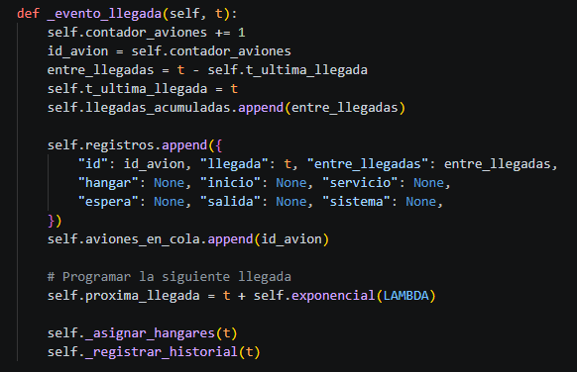
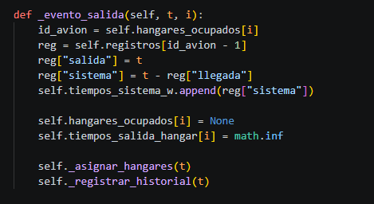
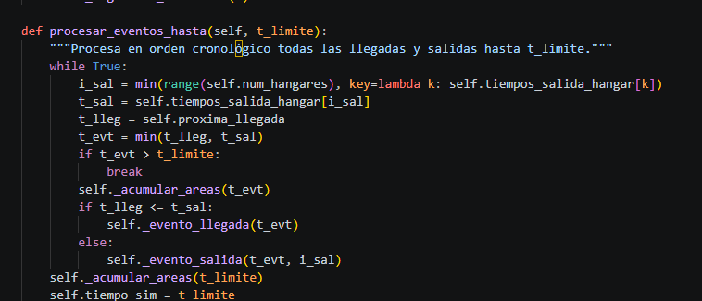
Python- Simulador de hangares M/M/c:

Slide 7
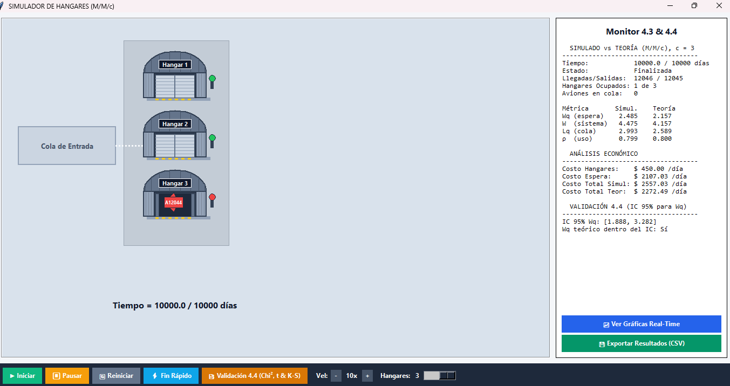
Escena animada con la cola de entrada y 3 hangares; el semáforo de cada hangar pasa de verde a rojo cuando está ocupado.
Monitor simulado vs. teoría tras 10,000 días: Wq 2.485 vs 2.157 · W 4.475 vs 4.157 · Lq 2.993 vs 2.589 · ρ 0.799 vs 0.800.
Costo total simulado $2,557.03/día vs. teórico $2,272.49/día; IC 95% de Wq = [1.888, 3.282], que contiene el valor teórico.

Slide 8
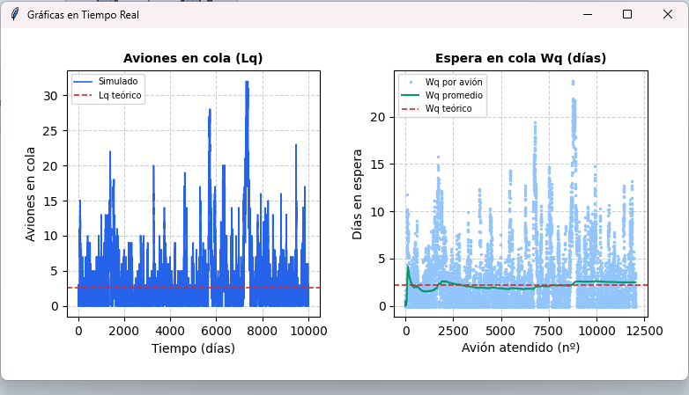
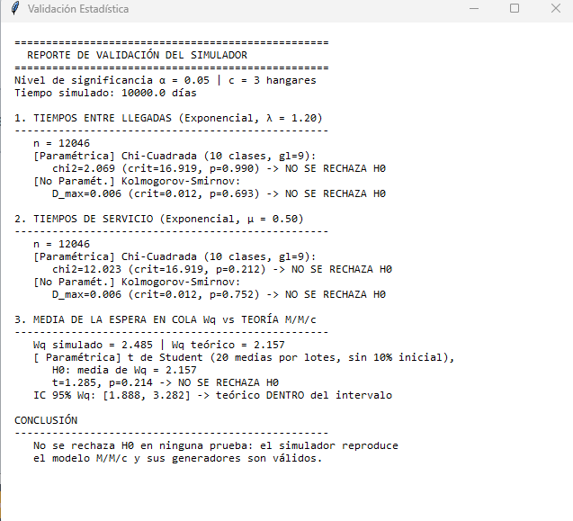
Gráficas y validación estadística:
Izquierda: aviones en cola (Lq) contra el Lq teórico, y espera Wq por avión con su promedio acumulado contra el Wq teórico (2.157).
Derecha: reporte con Chi² (10 clases) y Kolmogorov-Smirnov para llegadas (λ = 1.20) y servicios (μ = 0.50), más t de Student sobre medias por lotes.
Resultado: no se rechaza H0 en ninguna prueba (todos los p ≥ 0.05), por lo que el simulador reproduce el modelo M/M/c.

Slide 9
Java- Simulador de hangares M/M/c:
Arquitectura: MotorMMc (simulación y validación), Estadistica (Chi², t y K-S programados sin librerías), Main (interfaz JavaFX con Canvas, AnimationTimer y LineChart) y Launcher (arranque desde IntelliJ).
Variables aleatorias: java.util.Random con semilla fija (SEMILLA = 4) y exponencial por transformada inversa, X = −ln(1 − U) / tasa.
Motor de eventos: procesarHasta() toma el evento más próximo (llegada o salida de hangar), avanza el reloj y ejecuta eventoLlegada / eventoSalida; la cola FIFO usa ArrayDeque.
Métricas: Wq y W se miden por avión; Lq y ρ se integran en el tiempo (acumularAreas); teoria() calcula M/M/c y el costo total.
Validación: Chi² (10 clases), K-S, t de Student sobre 20 medias por lotes (sin el 10 % inicial) e IC 95 % de Wq; exportación a CSV con FileChooser.

Slide 10
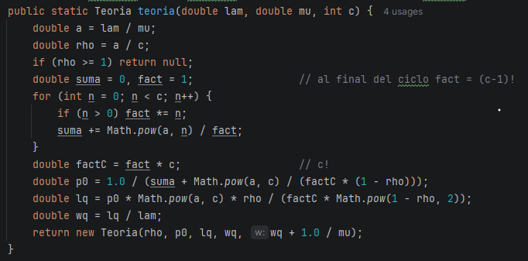
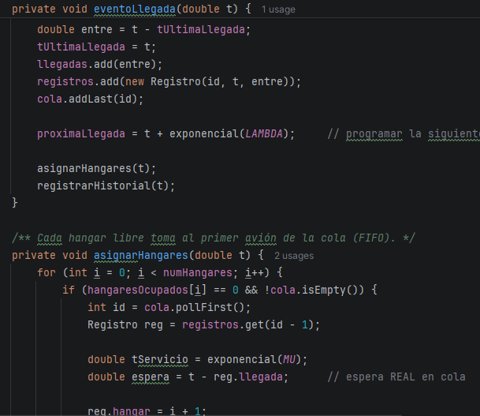
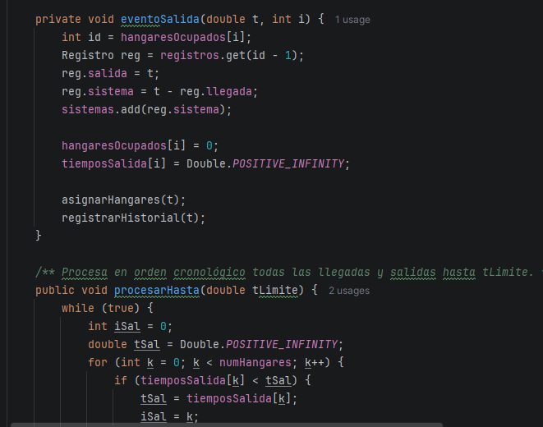
Java- Simulador de hangares M/M/c:

Slide 11
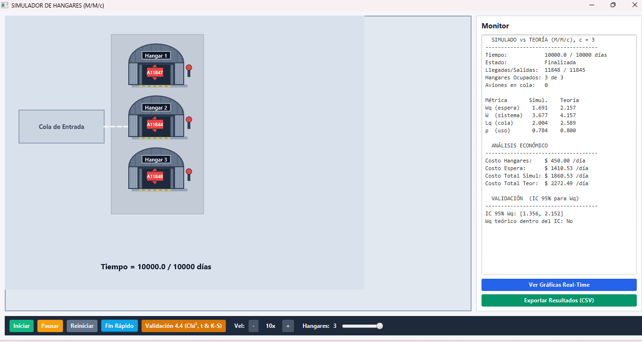
Misma escena y monitor que en Python, dibujados sobre un Canvas de JavaFX y animados con AnimationTimer.
Simulado vs. teoría (11,848 llegadas en 10,000 días): Wq 1.691 vs 2.157 · W 3.677 vs 4.157 · Lq 2.004 vs 2.589 · ρ 0.784 vs 0.800.
Costo total simulado $1,860.53/día (hangares $450 + espera $1,410.53) vs. teórico $2,272.49/día. Controles: Iniciar, Pausar, Reiniciar, Fin Rápido, Validación, velocidad y nº de hangares.

Slide 12
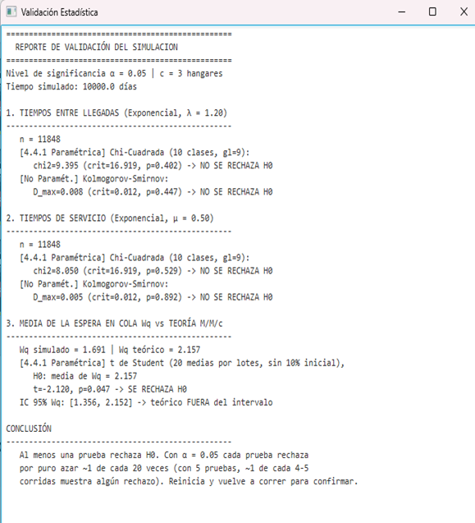
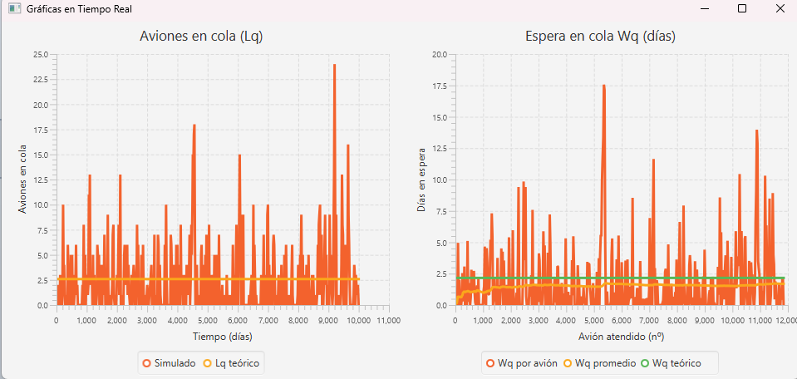
Validación estadística y gráficas:
Izquierda: reporte con Chi² y K-S (llegadas y servicios), t de Student sobre 20 medias por lotes (sin el 10% inicial) e IC 95% de Wq. Derecha: Lq y Wq por avión contra su valor teórico.
Chi² y K-S no rechazan H0; la t de Student sí (t = −2.120, p = 0.047): Wq simulado 1.691 y el teórico 2.157 queda justo fuera del IC [1.356, 2.152].
Con α = 0.05 un rechazo ocasional es esperable por azar (~1 de cada 20 pruebas), por eso el reporte recomienda reiniciar y repetir la corrida.

Slide 13
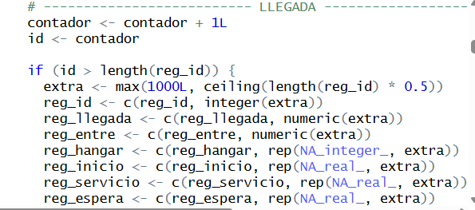
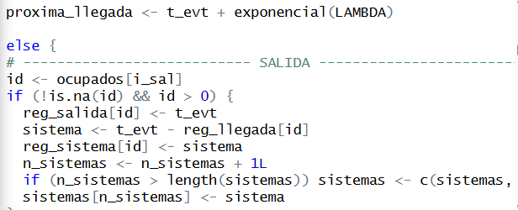
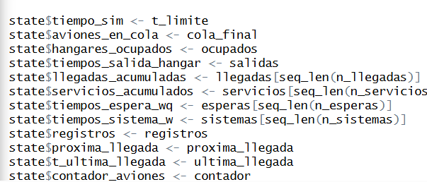
R- Simulador de hangares M/M/c:

Slide 14
Aplicación Shiny: ui + server; el estado de la simulación vive en un reactiveVal y la animación avanza con reactiveTimer(150) dentro de un observe().
Modelo: constantes LAMBDA, MU, costos y TIEMPO_MAX = 10,000; teoria_mmc() calcula ρ, P0, Lq, Wq y W de M/M/c.
Variables aleatorias: exponencial() por transformada inversa, −log(1 − runif(1)) / tasa.
Motor de eventos: procesar_eventos_hasta() compara la próxima llegada con la salida más cercana (which.min) y llama a evento_llegada(), evento_salida() y asignar_hangares() (cola FIFO).
Validación y salida: chi2_exponencial (10 clases), ks.test(…, "pexp"), t.test sobre medias por lotes e IC 95 % con qt; gráficas con ggplot2 y CSV con downloadHandler.

Slide 15
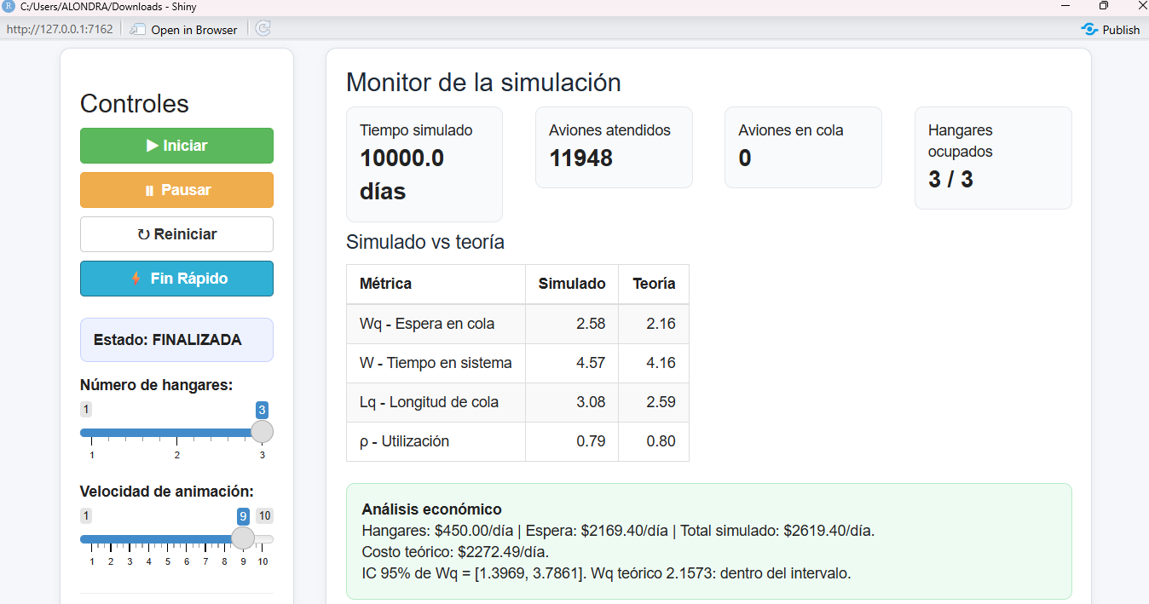
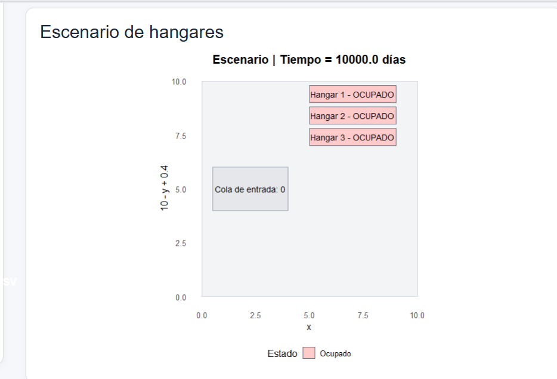
Aplicación Shiny-controles, monitor y escenario:
Panel de controles (Iniciar, Pausar, Reiniciar, Fin Rápido), selector de hangares (1–3) y velocidad de animación; estado FINALIZADA a los 10,000 días.
Monitor tras 11,948 aviones atendidos: Wq 2.58 · W 4.57 · Lq 3.08 · ρ 0.79, contra la teoría 2.16 · 4.16 · 2.59 · 0.80.
Costo teórico $2,272.49/día; IC 95% de Wq = [1.3969, 3.7861], que contiene el Wq teórico. Derecha: escenario de hangares dibujado con ggplot2.

Slide 16
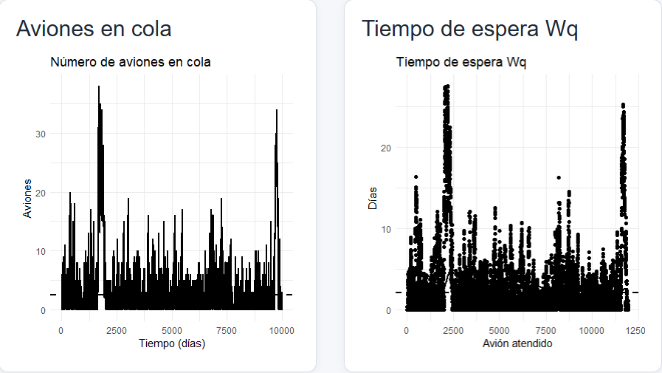
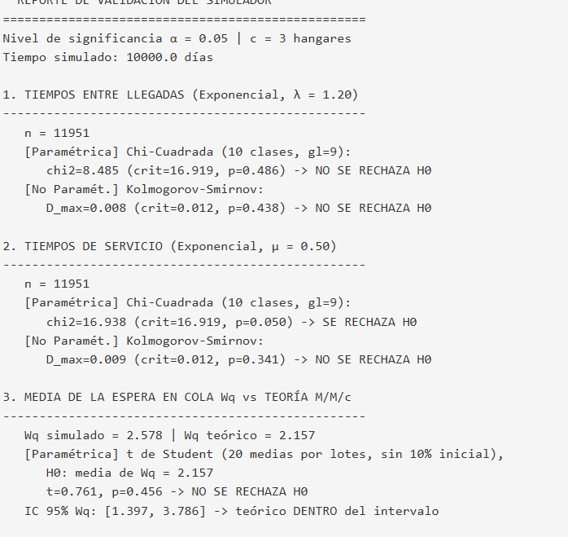
Gráficas y reporte de validación:
Izquierda: aviones en cola a lo largo del tiempo y tiempo de espera Wq por avión atendido (ggplot2).
Wq simulado 2.578 vs. teórico 2.157: t de Student sobre medias por lotes con t = 0.761 y p = 0.456, no se rechaza H0; el teórico cae dentro del IC 95% [1.397, 3.786].
Llegadas: Chi² y K-S no se rechazan. Servicios: K-S no se rechaza, pero Chi² (16.938 vs. crítico 16.919, p = 0.050) queda en el límite y se rechaza H0, algo esperable por azar con α = 0.05.

Slide 17
Ejercicio 2: Inventario Cámaras Bicicletas
Política (Q, R): cuando el inventario baja a R o menos y no hay pedido pendiente, se ordena un lote de Q unidades; la demanda no atendida se pierde.
Demanda diaria: 2, 4, 6, 8 o 10 unidades con probabilidades 0.10, 0.25, 0.30, 0.25 y 0.10. Tiempo de entrega: 2, 3 o 4 días con probabilidades 0.30, 0.40 y 0.30.
Costos: pedido $150, mantener $0.20 por unidad por día y faltante $40 por unidad.
Escenario: inventario inicial de 40 unidades, 365 días y política base Q = 80, R = 25; se prueba la malla Q ∈ {40, 60, 80, 100} × R ∈ {15, 20, 25, 30, 35}.
Validación: 30 réplicas y α = 0.05: t pareada y Wilcoxon (política base vs. alternativa) y Chi² de bondad de ajuste de la demanda y del tiempo de entrega.

Slide 18
Java- Simulador de hangares M/M/c:
Parámetros: demanda {2, 4, 6, 8, 10} y tiempo de entrega {2, 3, 4} con sus probabilidades; costos de pedido $150, mantener $0.20 y faltante $40.
Variables aleatorias: discreta() aplica la transformada inversa discreta (cumsum + searchsorted sobre U(0,1)); generar() usa una semilla distinta por réplica.
Modelo (Q, R): simular() recorre los días: llega el pedido pendiente, se atiende la demanda, se acumulan costos y, si inv ≤ R y no hay pedido pendiente, se ordena Q con su tiempo de entrega.
Optimización: optimizar() simula la malla Q × R con varias réplicas, promedia el costo y dibuja un mapa de calor con la mejor política.
Validación: validar() compara política base y alternativa con t pareada (ttest_rel) y Wilcoxon, y aplica Chi² a la demanda y al tiempo de entrega.

Slide 19
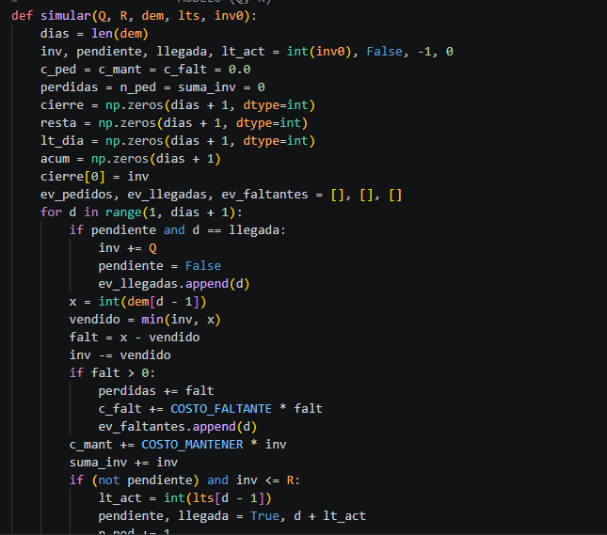
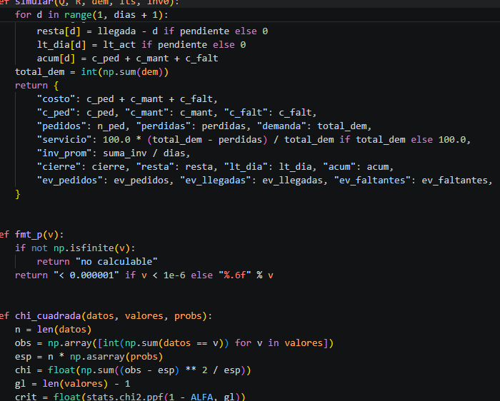
Python- Inventario Cámaras Bicicletas:

Slide 20
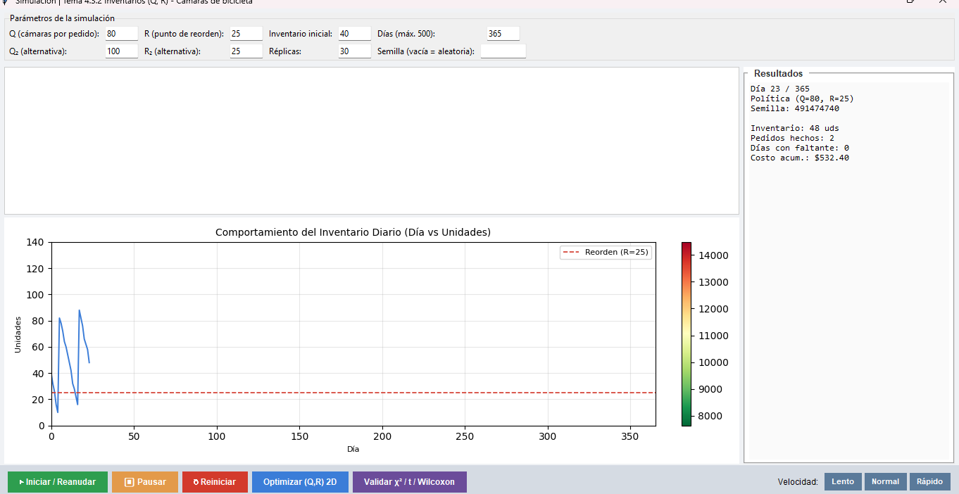
Inventario (Q, R):
Parámetros editables: Q, R, inventario inicial, días (máx. 500), política alternativa (Q₂, R₂), réplicas y semilla (vacía = aleatoria).
Animación de la bodega y gráfica del inventario diario contra el punto de reorden R (línea roja punteada); la captura muestra la corrida a mitad del año.
El panel Resultados muestra el costo acumulado y los pedidos hechos; al terminar el año resume costo total, servicio, inventario promedio y unidades perdidas.

Slide 21
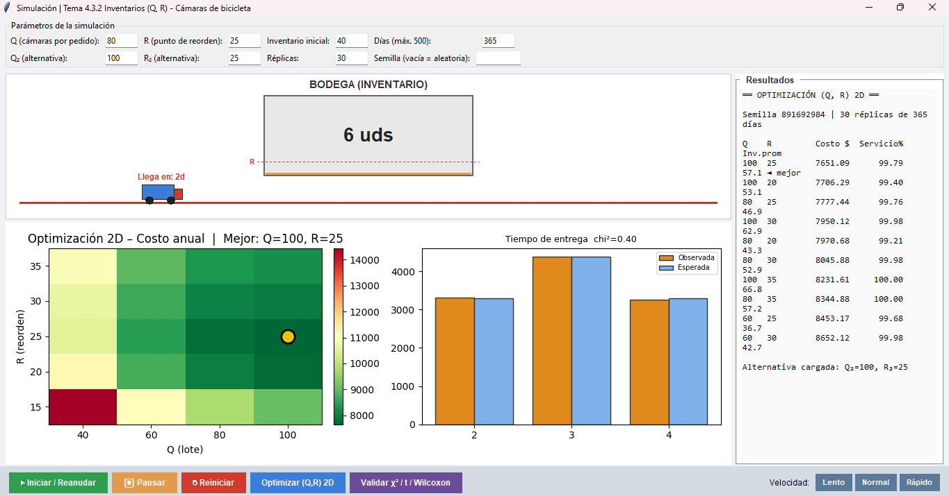
Optimización (Q, R):
Botón Optimizar (Q,R) 2D: simula cada combinación de Q ∈ {40, 60, 80, 100} y R ∈ {15, 20, 25, 30, 35} con las mismas réplicas y promedia el costo anual.
Mapa de calor del costo (verde = más barato, rojo = más caro); el punto amarillo marca la mejor política: Q = 100, R = 25.
La tabla de Resultados ordena las mejores combinaciones con su costo y % de servicio, y carga la mejor como política alternativa (Q₂, R₂).

Slide 22
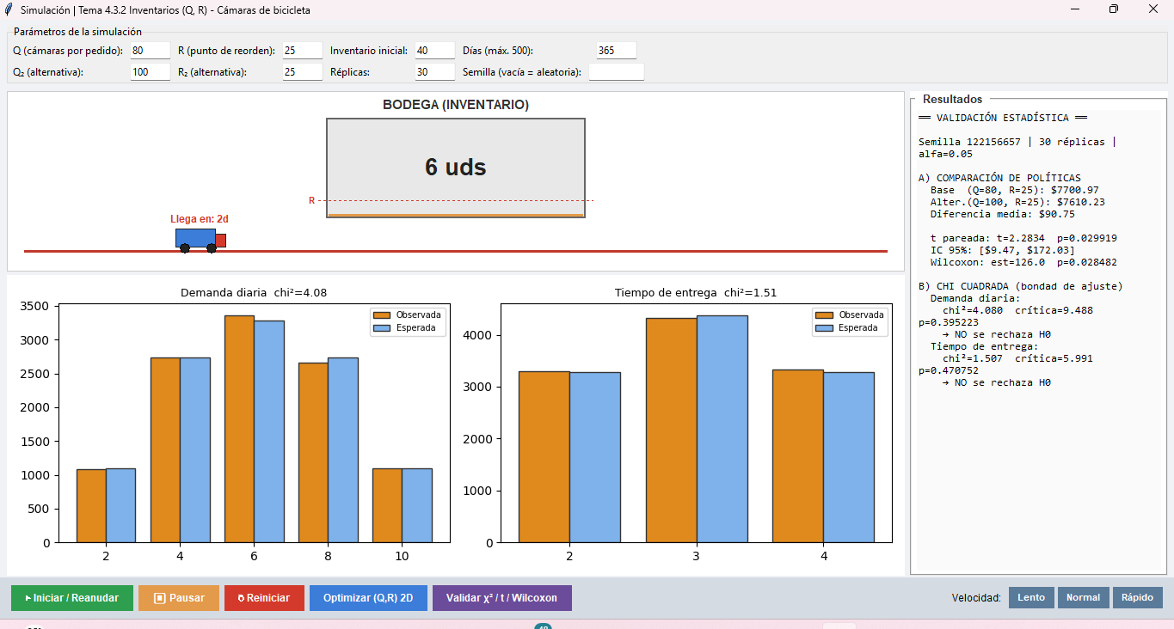
Validación: política base vs. alternativa y Chi²:
Comparación de políticas con t pareada y Wilcoxon sobre el costo de las réplicas, con IC 95% de la diferencia (base Q = 80, R = 25 vs. alternativa Q₂ = 100, R₂ = 25).
Chi² de bondad de ajuste de la demanda diaria y del tiempo de entrega contra sus distribuciones teóricas, con barras de frecuencia observada vs. esperada.
Las barras observadas y esperadas casi coinciden en ambos casos, lo que respalda que el generador de variables aleatorias es correcto.

Slide 23
Java FX- Inventario cámaras bicicletas
Variables aleatorias: discreta() (transformada inversa discreta con java.util.Random) y generar(seed, réplica, días) para demanda y tiempos de entrega.
Modelo (Q, R): simular() aplica el mismo ciclo diario que en Python y R y regresa un SimResult con costos, servicio, inventario promedio y series diarias.
Optimización: optimizar() recorre Q_GRID × R_GRID con las réplicas, llena matrizCostos y carga la mejor política como (Q₂, R₂).
Validación: validar() calcula t pareada y Wilcoxon (con aproximación normal), el IC 95 % y chiTexto() para Chi² de demanda y tiempo de entrega.

Slide 24
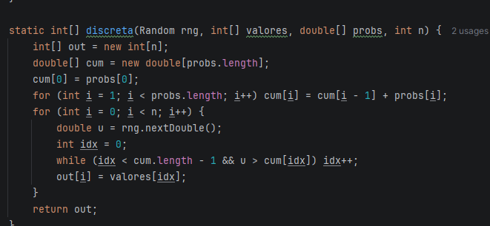
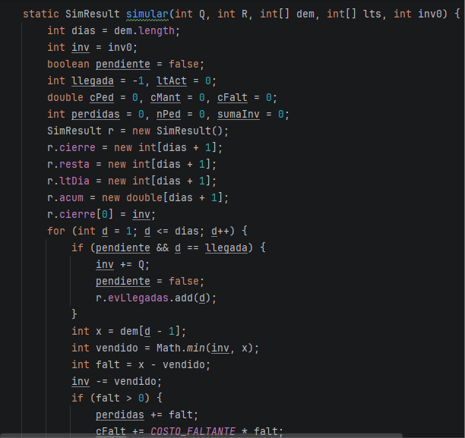
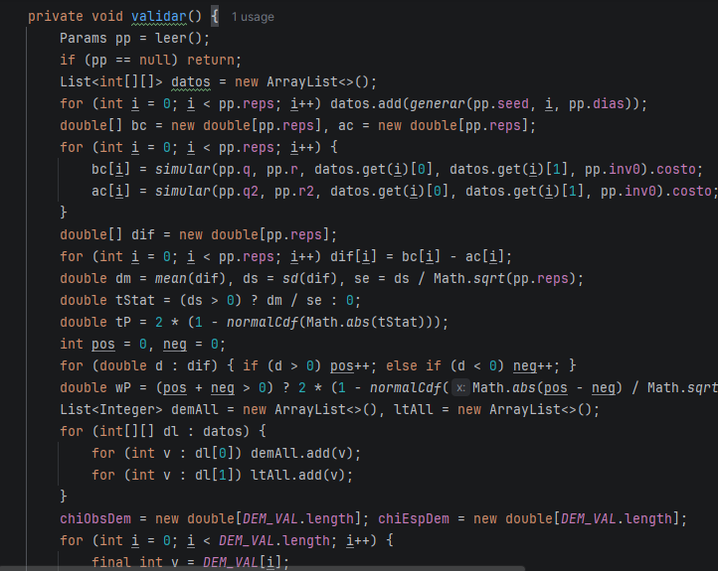
Java FX- Inventario cámaras bicicletas

Slide 25
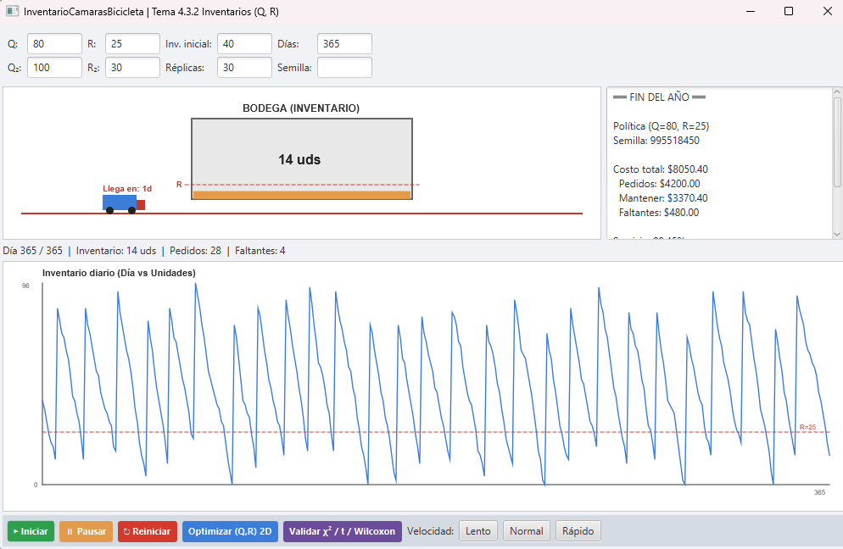
Simulación del inventario (Q, R):
Ventana JavaFX con los mismos parámetros (Q = 80, R = 25, inventario inicial 40, 365 días, Q₂ = 100, R₂ = 25 y 30 réplicas) y la bodega con el camión de pedido.
Gráfica del inventario diario (patrón de diente de sierra) con el punto de reorden R en línea roja punteada.
Resultado del año: costo total $8,050.40 (pedidos $4,200.00, mantener $3,370.40, faltantes $480.00), con 28 pedidos y 4 faltantes.

Slide 26
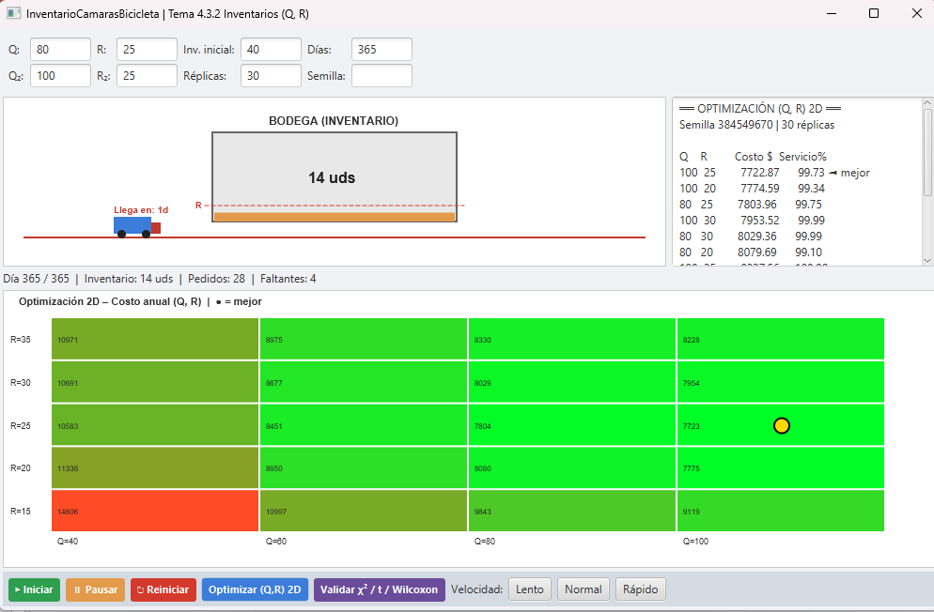
Optimización (Q, R):
Mapa de calor Q (40–100) × R (15–35) con el costo anual promedio de 30 réplicas; verde = menor costo, rojo = mayor costo.
El círculo amarillo marca la mejor política: Q = 100, R = 25, con costo de $7,722.87 y servicio de 99.73%.
La tabla de resultados ordena las combinaciones y carga la mejor como alternativa (Q₂, R₂) para la validación.

Slide 27
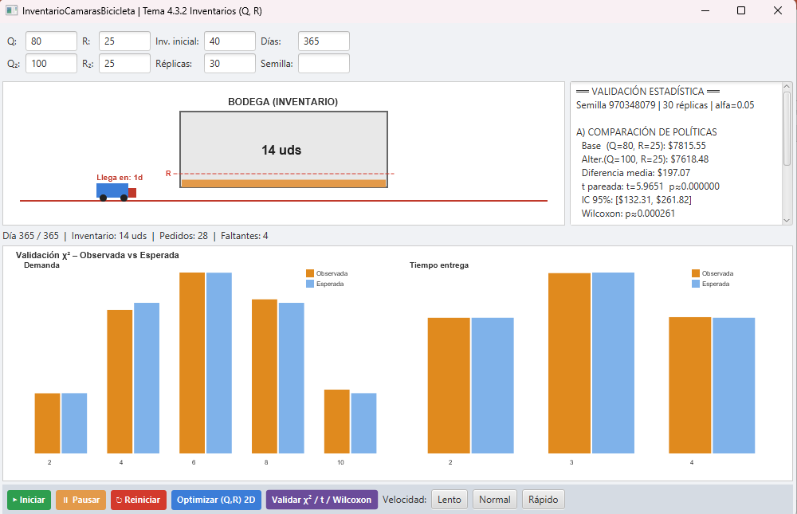
Validación estadística:
Política base (Q = 80, R = 25) $7,815.55 vs. alternativa (Q₂ = 100, R₂ = 25) $7,618.48; diferencia media de $197.07.
t pareada: t = 5.9651, p ≈ 0; IC 95% de la diferencia [$132.31, $261.82]; Wilcoxon p ≈ 0.000261, es decir, la política alternativa es significativamente más barata.
Barras de Chi² (demanda y tiempo de entrega): las frecuencias observadas y esperadas casi coinciden, lo que respalda los generadores aleatorios.

Slide 28
R-Inventario cámaras bicicletas:
Aplicación Shiny: ui + server con campos Q, R, inventario inicial, días, Q₂, R₂, réplicas y semilla; leer_parametros() valida que sean enteros dentro de rango.
Variables aleatorias: discreta() usa runif + findInterval (transformada inversa discreta) y restaura .Random.seed; generar() calcula una semilla por réplica.
Modelo (Q, R): simular() ejecuta el ciclo diario (llegada del pedido, demanda, costos y reorden si inv ≤ R) y devuelve una lista con costos y series.
Optimización: observeEvent(input$optimizar) llena una matriz de costos Q × R con lapply y withProgress, y carga la mejor política en Q₂ y R₂.
Validación y gráficas: t.test pareada, wilcox.test y chisq.test; ggplot2 con geom_line (inventario y R), geom_tile (mapa de calor) y geom_col (observada vs. esperada).

Slide 29
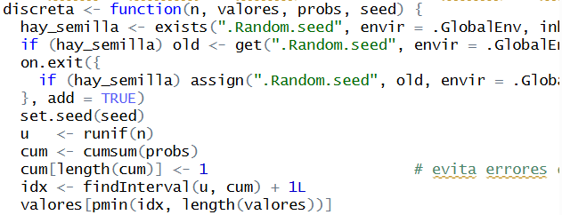
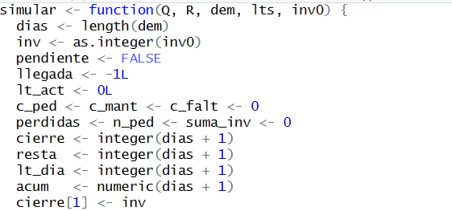
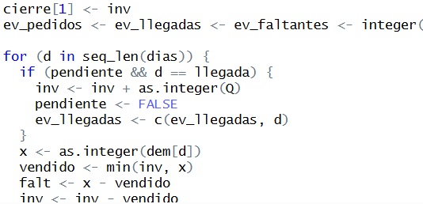
Java FX- Inventario cámaras bicicletas

Slide 30
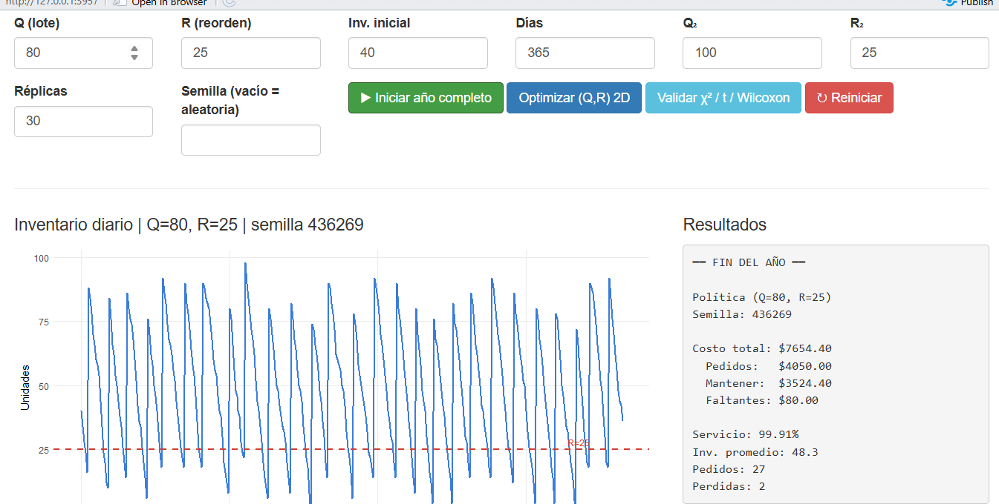
Simulación del inventario (Q, R)
App Shiny con campos Q, R, inventario inicial, días, Q₂, R₂, réplicas y semilla (vacía = aleatoria) y botones Iniciar año completo, Optimizar, Validar y Reiniciar.
Gráfica ggplot2 del inventario diario (Q = 80, R = 25) con la línea punteada del punto de reorden R.
Fin del año: costo total $7,654.40 (pedidos $4,050.00, mantener $3,524.40, faltantes $80.00), servicio 99.91%, inventario promedio 48.3, 27 pedidos y 2 unidades perdidas.

Slide 31
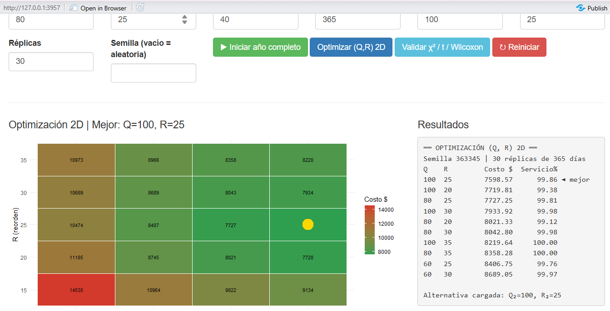
Optimización (Q, R)
Mapa de calor (geom_tile) con el costo anual promedio de cada combinación Q × R; el punto amarillo señala la mejor.
Mejor política: Q = 100, R = 25, igual que en Python y Java; la tabla ordena las 10 mejores con su costo y % de servicio.
La mejor combinación se carga automáticamente en Q₂ y R₂ para compararla con la política base en la validación.

Slide 32
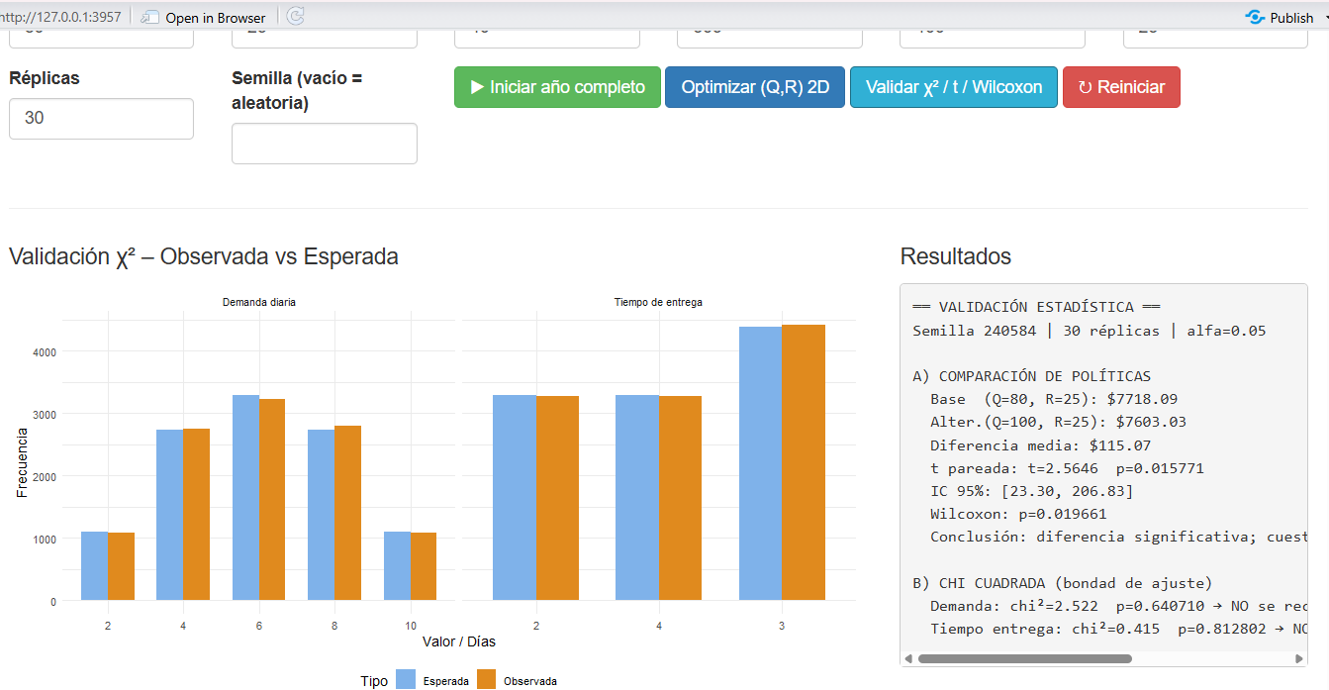
Validación: política base vs. alternativa y Chi²:
Política base (Q = 80, R = 25) $7,718.09 vs. alternativa (Q₂ = 100, R₂ = 25) $7,603.03; diferencia media de $115.07.
t pareada: t = 2.5646, p = 0.0158; IC 95% [23.30, 206.83]; Wilcoxon p = 0.0197, diferencia significativa con α = 0.05 a favor de la política alternativa.
Chi² de la demanda (χ² = 2.522, p = 0.641) y del tiempo de entrega (χ² = 0.415, p = 0.813): no se rechaza H0, las frecuencias observadas se ajustan a las esperadas.

Slide 33
Conclusión
Los tres simuladores de hangares reprodujeron el modelo M/M/c con resultados cercanos a la teoría (Wq teórico de 2.157 días frente a 2.485 en Python, 1.691 en Java y 2.578 en R). Las pruebas Chi² y K-S confirmaron que llegadas y servicios siguen una distribución exponencial. Los rechazos aislados, como el de la t de Student en Java (p = 0.047), son esperables con α = 0.05 y se resuelven repitiendo la corrida. En el inventario, los tres lenguajes coincidieron en que la mejor política es Q = 100 y R = 25. La validación mostró que esta política reduce el costo anual frente a la base (Q = 80, R = 25) de forma estadísticamente significativa. Con ello se comprueba que la simulación, correctamente validada, es una herramienta útil para decidir.

